Slide 1

LĨNH VỰC PHÁT TRIỂN NHẬN THỨC
Chủ đề: Động vật
Đề tài: Khám phá động vật sống trong rừng
Độ tuổi: 3-4 tuổi
Giáo viên: Trần Thị Huyền
Đơn vị: Trường mầm non Đồng Du

Slide 2
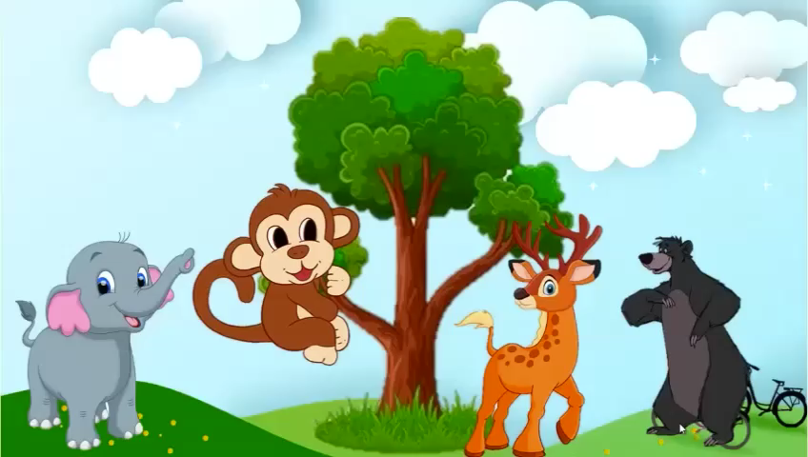


Slide 3
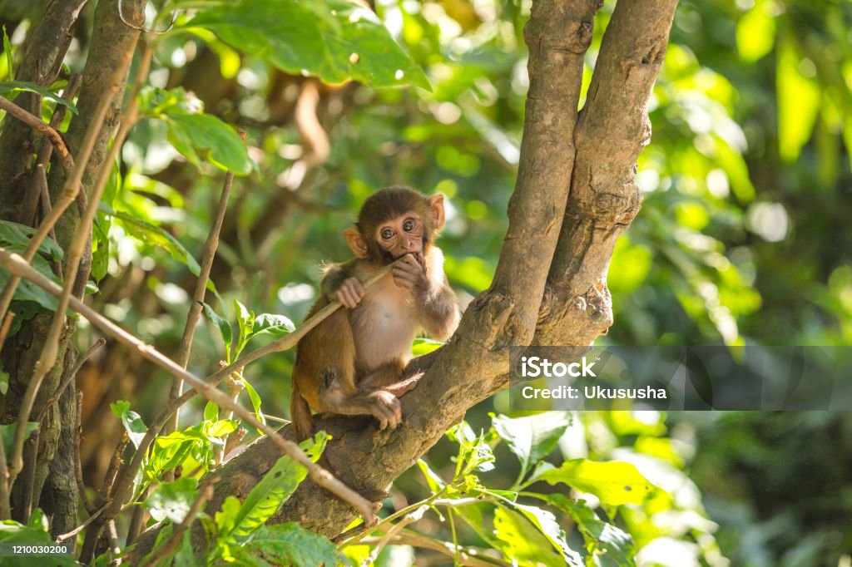
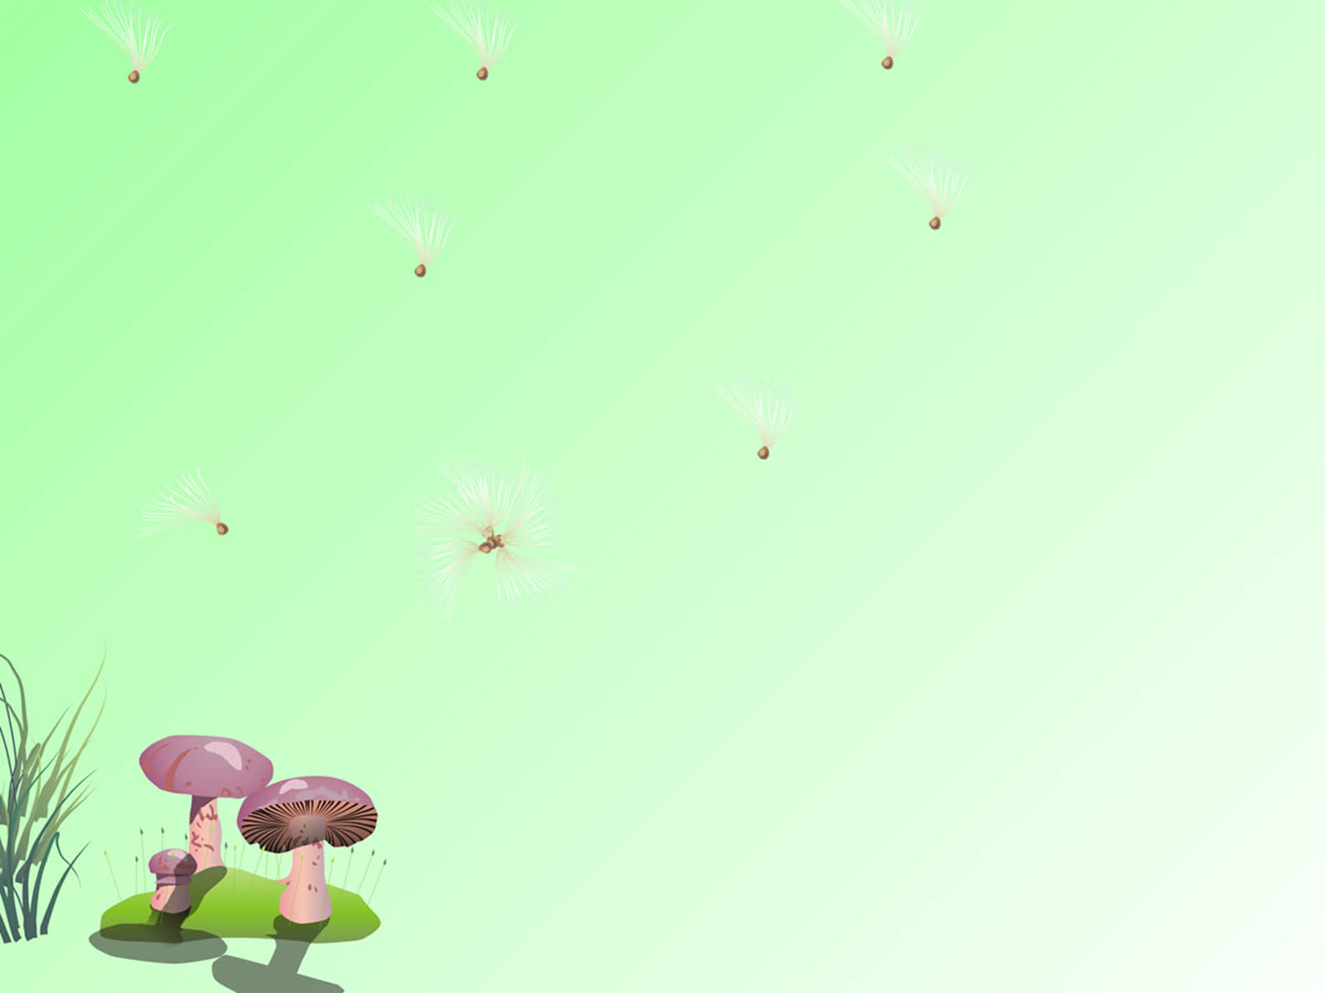
Đầu
Mình
Chân
CON KHỈ
Đuôi

Slide 4


Slide 5
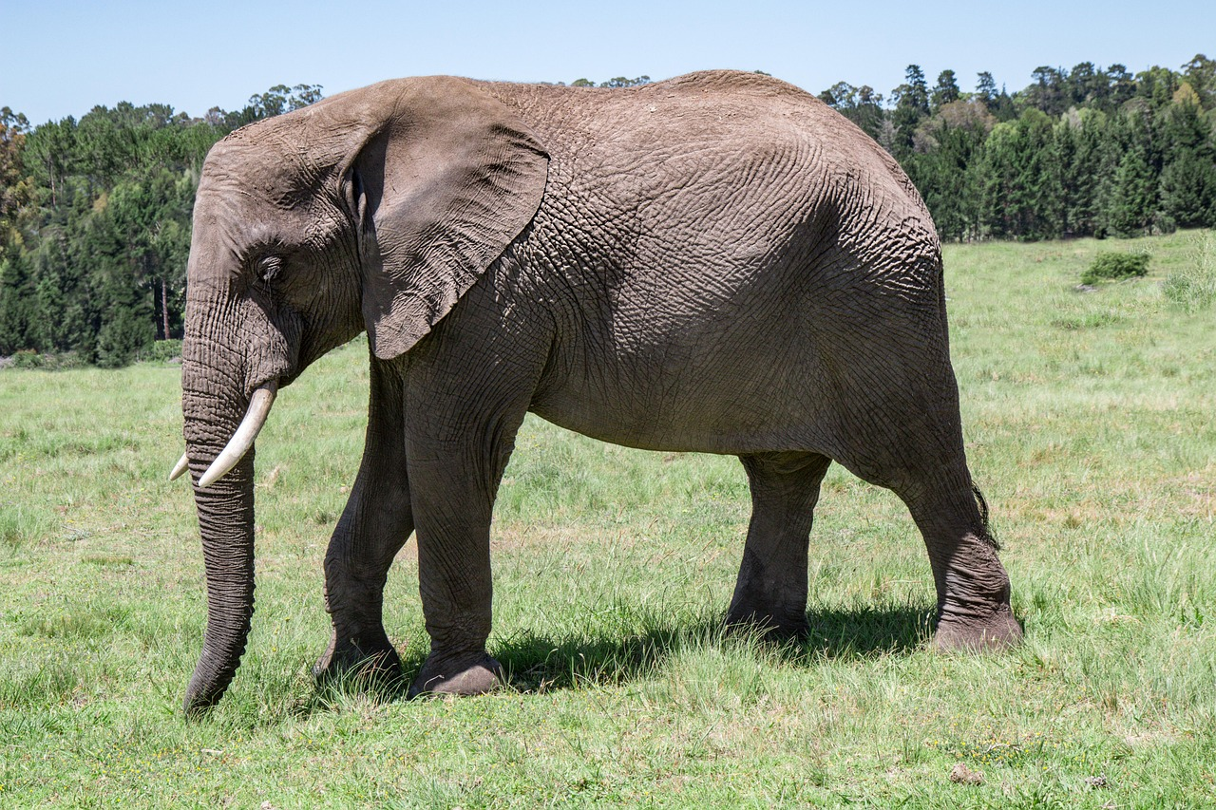
Mình
Đầu
Đuôi
Vòi voi
Chân
Ngà voi
Con Voi

Slide 6
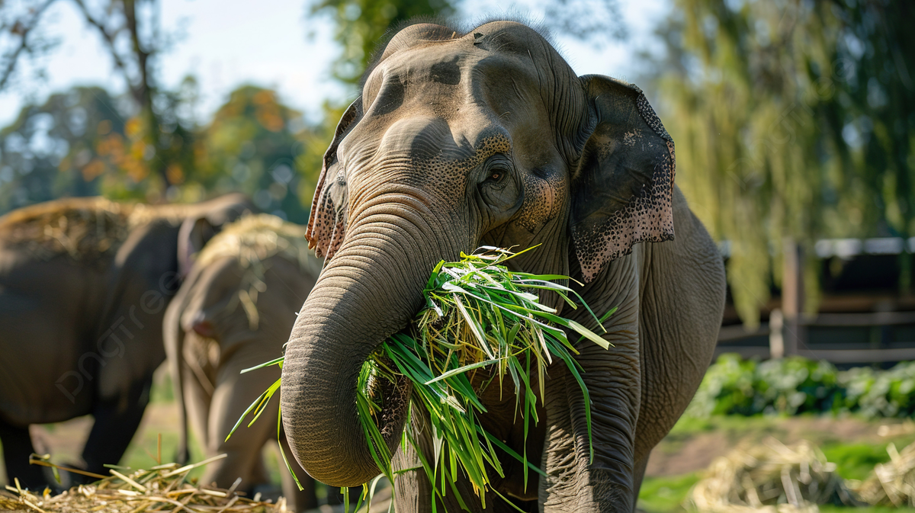

Slide 7
So sánh con voi và con khỉ

Slide 8
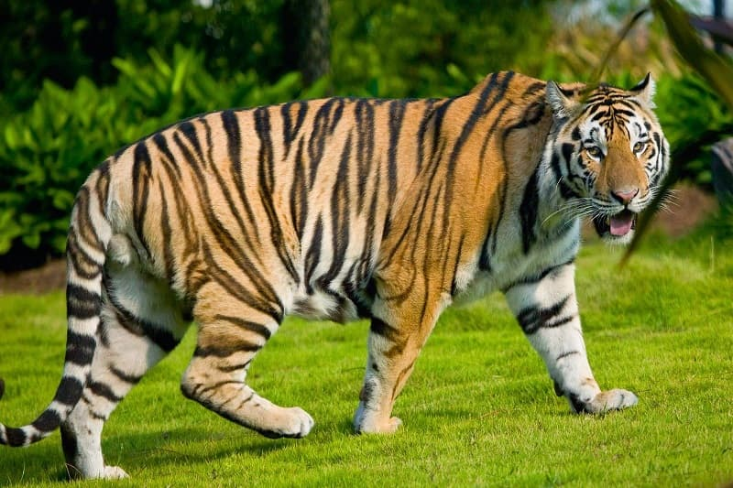
Mình
Đầu
Con Hổ
Đuôi
Chân

Slide 9
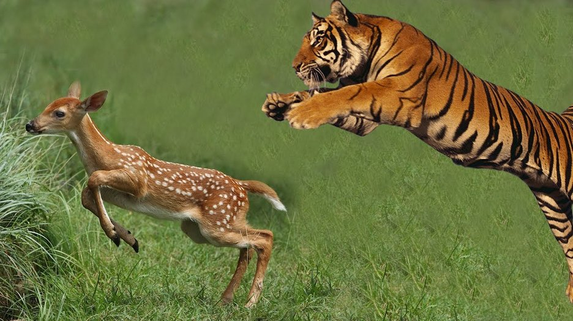

Slide 10
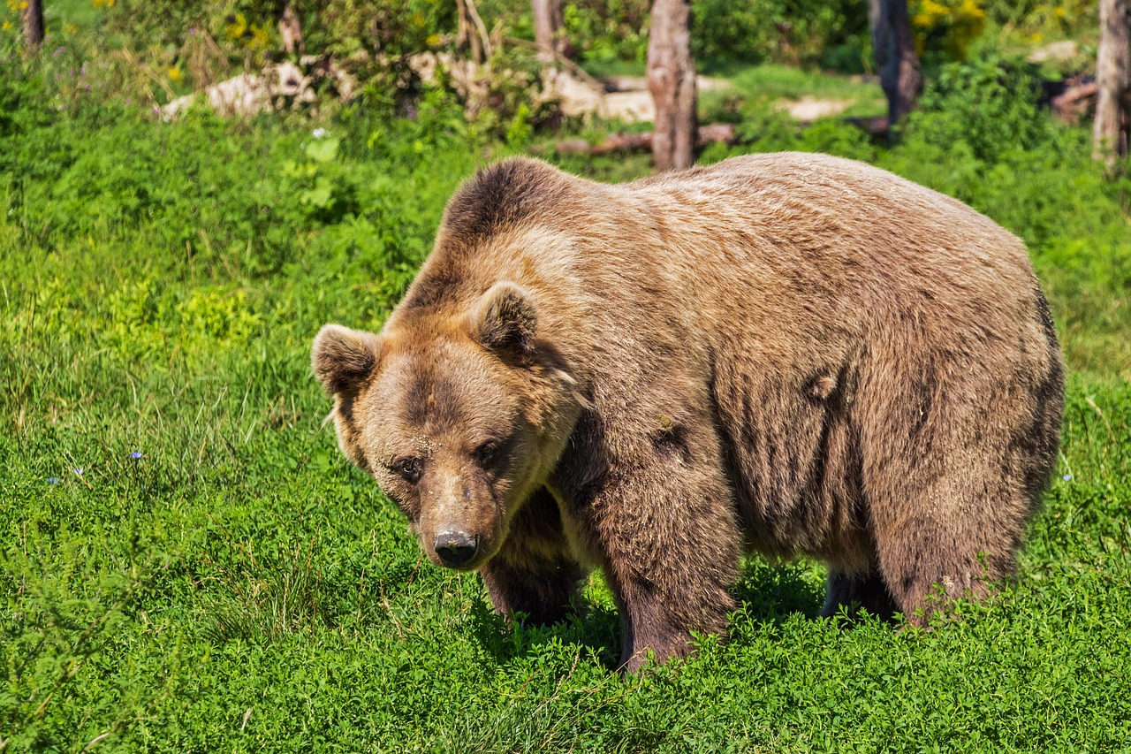
Đầu
Mình
Chân
Con Gấu

Slide 11
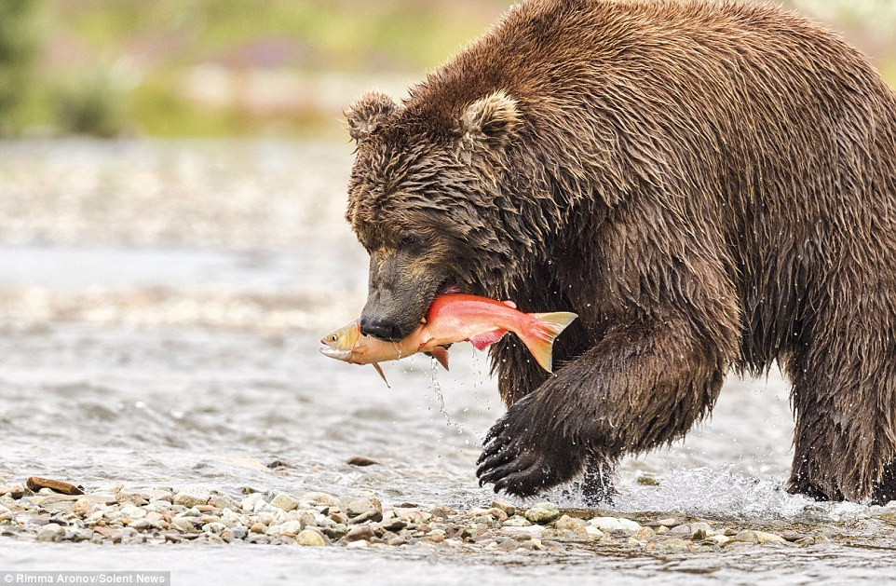

Slide 12
So sánh Con Gấu và Con Hổ

Slide 13
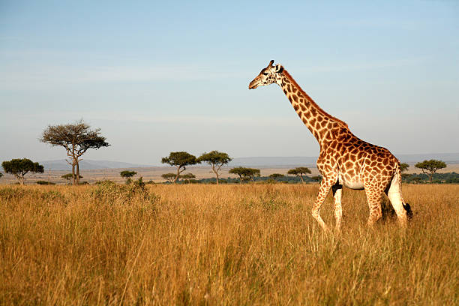
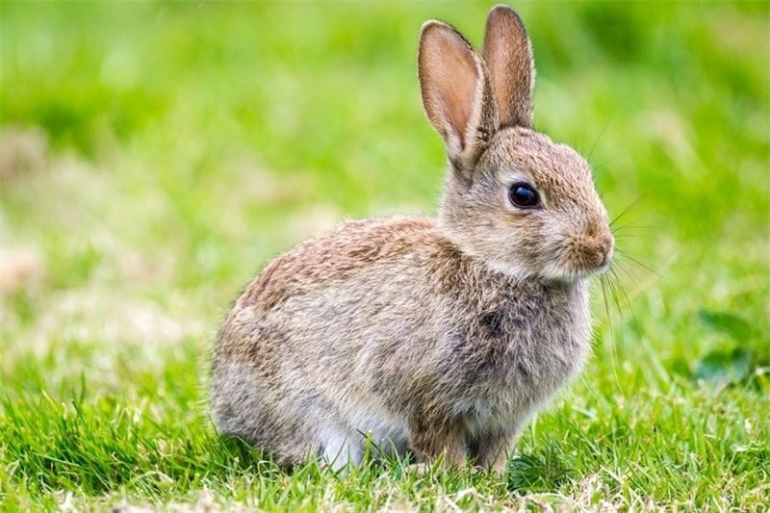
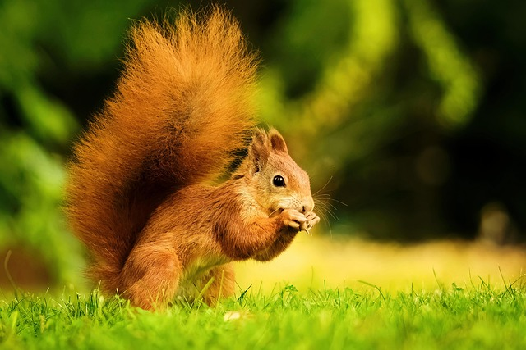
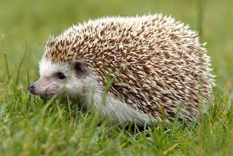
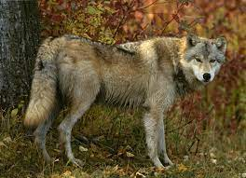
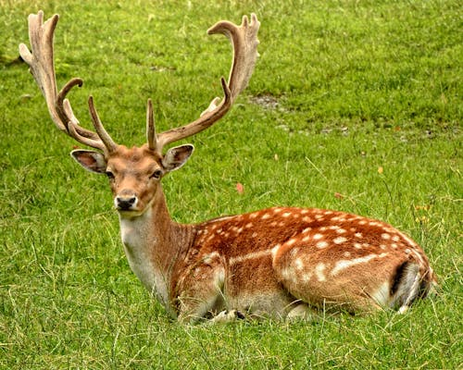

Slide 14
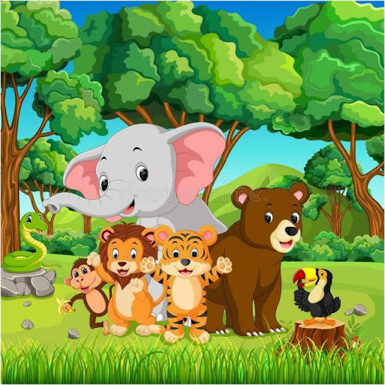
Tất cả những con vật trên là những con vật Tất cả những con vật trên là những con vật sống trong rừng, tự học cách sống thích nghi với môi trường, tự kiếm ăn sinh tồn. Một số con có thể được thuần chủng để nuôi trong gia đình, nuôi ở sở thú…

Slide 15
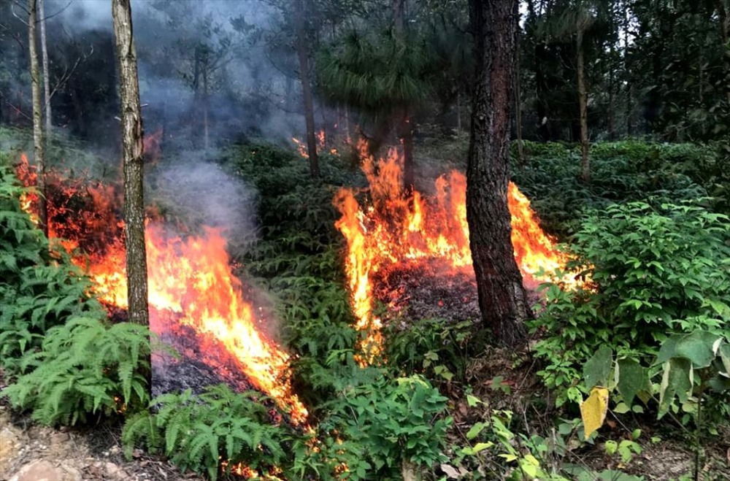
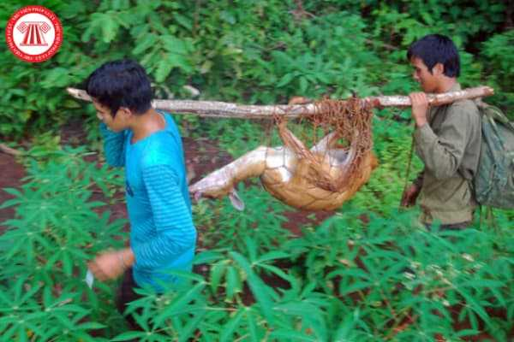

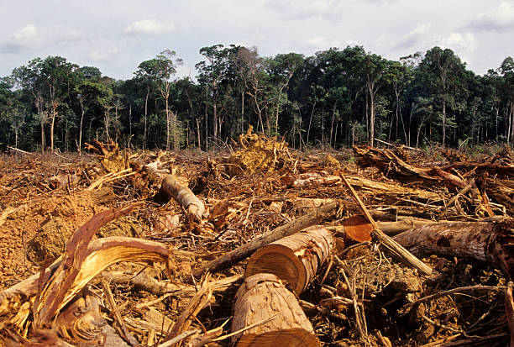

Slide 16
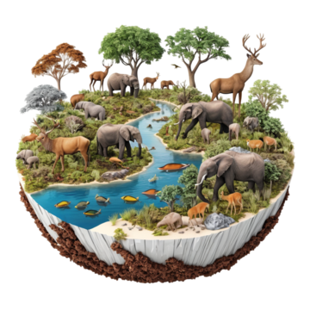

Slide 17

Trò chơi: Ai tinh mắt

Slide 18

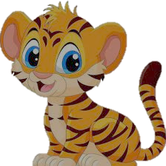

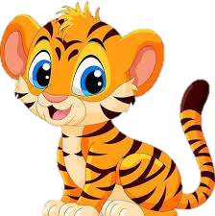




Slide 19






Slide 20
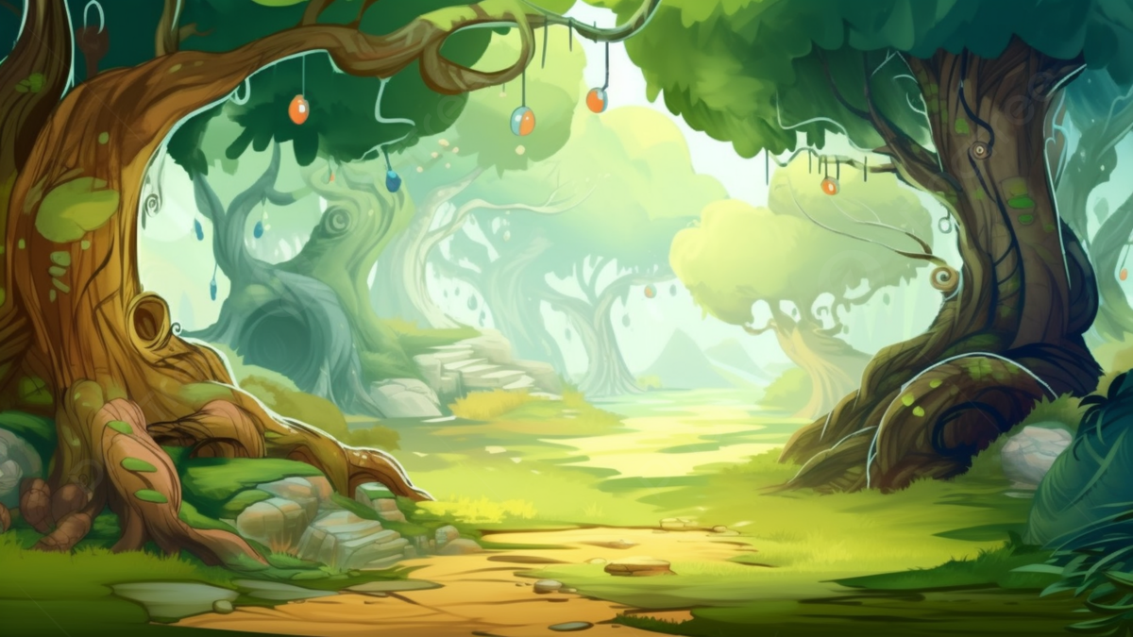





Slide 21
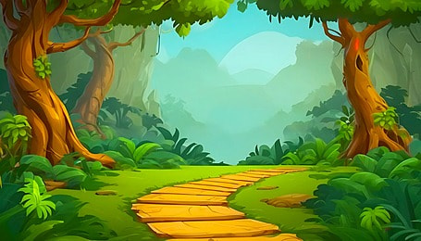
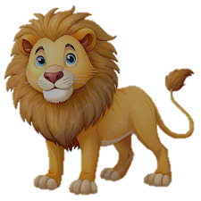




Slide 22
